Slide 2
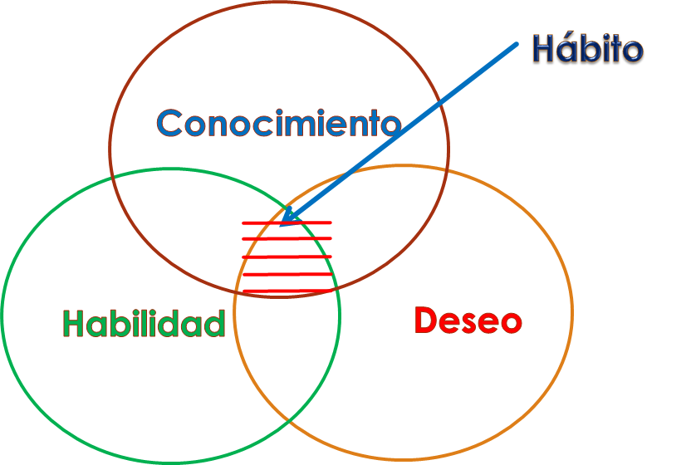

Slide 3
Misión
y
Visión Personal

Slide 4
Sueños
Deseos
Anhelos
Propósitos

Slide 5
Visión
Es la materialización de la misión
Todo lo que haga debe estar conectado con una intención, con un propósito
Es el PARA QUÉ estamos en éste mundo
Misión

Slide 6
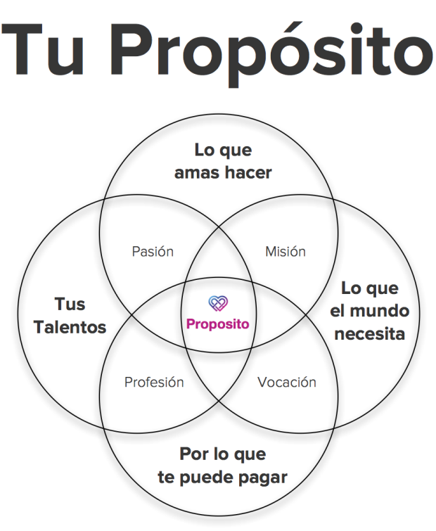

Slide 9
Para el que no sabe dónde va nunca soplan vientos favorables” (Arthur Shopenhauer)

Slide 11
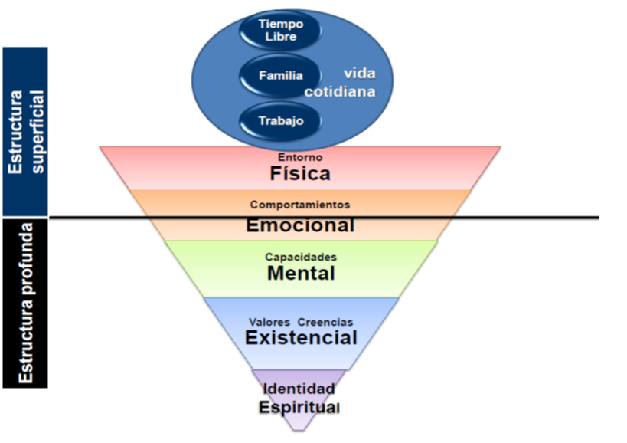

Slide 12
Cuestionario
Teleológico

Slide 13
Cuestionario Teleológico
Esta herramienta la utilizaremos para realizar una aproximación a nuestra Misión y Visión personal. Para su funcionamiento
Misión > Qué somos o para qué estamos en este mundo. Es una declaración.
“Entonces misión es (los 3 verbos)……………………………………………….. ……………………………………………………………………………………………………………………………………………………………………………………...Con (el o los valores de tus líderes) …………………………………………………………………………………………… al servicio de (los grupos) ……………………………………………………………………………………………………………………………………”

Slide 14
Qué buscamos ???
QUÉ SOÑAMOS???
Qué queremos ???

Slide 16
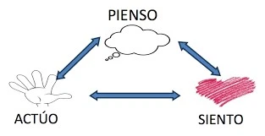

Slide 18
Aquél que tiene un porqué para vivr se puede enfrentar a todos los “CÓMO”. (Friedrich Nietzsche)

Slide 19
SUEÑOS
+
ACCIONES
___________
REALIDAD

Slide 20
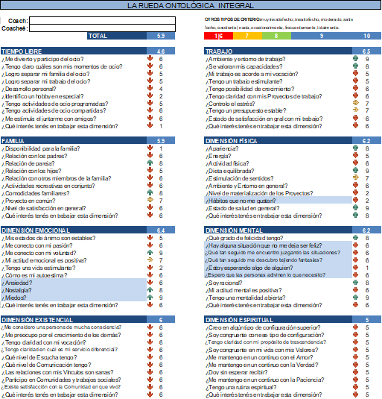
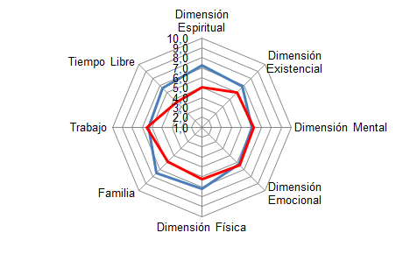
Qué buscamos ???
QUÉ SOÑAMOS???
Qué queremos ???

